Slide 1


Структура и функции социальных институтов
Автор презентации: Presentacium.ru

Slide 2

Введение
В презентации мы рассмотрим структуру и функции различных социальных институтов, включая образование, семью, политические, экономические и другие. Проанализируем их взаимодействие и влияние глобализации на институты. Обсудим перспективы развития социальных институтов в современном обществе.

Slide 3

Основные социальные институты
1
2
В современном обществе ключевыми социальными институтами являются семья, образование, религия, экономика и политика.
По данным Всемирной организации здравоохранения, в 2020 году число семей с детьми в возрасте до 18 лет в мире составило более 1 миллиарда. Образование является фундаментом для развития личности и общества: в России насчитывается свыше 40 тысяч образовательных учреждений различных уровней.

Slide 4


Функции социальных институтов
Социальные институты выполняют ряд ключевых функций, включая обеспечение порядка и стабильности в обществе. Например, институт семьи, который охватывает более 70% населения, осуществляет социализацию и поддержку благосостояния граждан.
В то же время образовательные учреждения, насчитывающие более 1 миллиарда учащихся по всему миру, формируют профессиональные навыки и передают культурные ценности новым поколениям.

Slide 5

Роль образования в обществе
Образование является одним из ключевых социальных институтов, влияющих на развитие общества.
По данным ЮНЕСКО, более 260 миллионов детей и подростков по всему миру не посещают школу, что подчеркивает актуальность проблемы доступности образования.
Тем не менее, страны с высоким уровнем образованности населения демонстрируют ВВП на душу населения в среднем на 60% выше по сравнению с менее образованными государствами.

Slide 6


Функции института семьи
Воспитание и социализация детей — одна из ключевых функций института семьи, которая включает в себя формирование ценностей и норм у более чем 25 миллионов детей в России ежегодно. Семья также выполняет экономическую функцию, обеспечивая до 70% потребностей своих членов в пище, одежде и жилье, что особенно актуально в условиях ограниченных ресурсов.
Эмоциональная поддержка и защита прав и интересов каждого члена семьи укрепляют внутрисемейные связи и способствуют гармоничному развитию всех участников семейных отношений.

Slide 7

Политические институты и власть
Политические институты, такие как парламент, правительство и президентство, формируют основу государственной власти.
В России, например, Государственная дума включает 450 депутатов, что обеспечивает представительство различных партий и интересов.
Ежегодно правительство представляет отчёт о своей работе перед парламентом, подчёркивая прозрачность и ответственность власти перед обществом.

Slide 8

Экономические институты и рынок
В современном мире насчитывается более 80 тысяч крупных компаний, которые формируют экономическую среду и влияют на рынок.
Финансовые институты, такие как Центральный банк РФ, регулируют денежное обращение и поддерживают стабильность национальной валюты, укрепляя финансовую систему страны. Взаимодействие экономических агентов на рынке обеспечивает оборот товаров и услуг на сумму более 200 триллионов долларов в год, что подчёркивает значимость институциональной структуры для экономики.

Slide 9
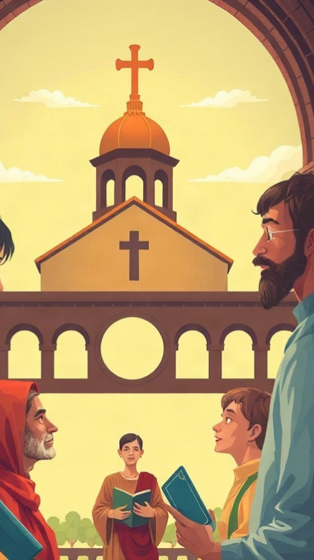
Институты и социальные нормы
В современном обществе существует более 5000 социальных институтов, которые регулируют различные сферы жизни.
Основные социальные институты, такие как семья, образование и религия, формируют нормы и ценности, передаваемые из поколения в поколение.
Эти институты обеспечивают стабильность общества, регулируя поведение около 70–80% социальных взаимодействий.

Slide 10
Взаимодействие социальных институтов
1
В современном обществе насчитывается более 500 различных социальных институтов, каждый из которых выполняет определённые функции.
2
Взаимодействие между ними обеспечивает стабильность и развитие общества.
3
Например, образовательные учреждения тесно сотрудничают с 70% государственных и частных организаций для подготовки квалифицированных специалистов, что способствует экономическому росту и инновациям.

Slide 11

Изменения в социальных институтах
В период с 2010 по 2020 год количество онлайн-образовательных платформ в мире увеличилось более чем в четыре раза, достигнув 450 активных сервисов.
За последние пять лет число пользователей социальных сетей в развивающихся странах выросло на 30%, что свидетельствует о значительных изменениях в институте образования и социализации. Эти тенденции демонстрируют адаптацию социальных институтов к цифровым технологиям и изменяющимся потребностям общества.

Slide 12
Влияние глобализации на институты
Глобализация привела к значительным изменениям в функционировании социальных институтов: более 70% международных организаций активно сотрудничают с местными учреждениями в 50 и более странах, что изменяет их структуру и адаптирует к новым условиям.
Например, в сфере образования количество международных программ обмена студентами выросло на 30% за последние десять лет, что способствует унификации образовательных стандартов.
Также глобализация способствует увеличению числа международных соглашений в области права, что влияет на унификацию правовых систем и процедур в более чем 120 странах мира.

Slide 13
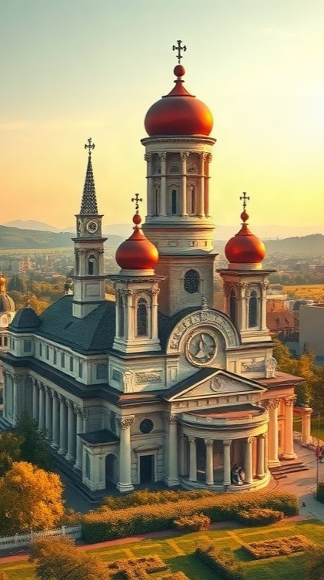
Перспективы развития институтов
На диаграмме представлены перспективы развития различных социальных институтов в процентном соотношении. Наибольший потенциал роста у института семьи — 25%, далее следуют образование и здравоохранение с 20% каждый.
Остальные институты (религия, право, экономика) имеют меньший процентный показатель развития.

Slide 14

Спасибо за внимание!
Спасибо за внимание. В этой презентации мы рассмотрели структуру и функции социальных институтов, их роль в обществе и взаимодействие между ними. Мы также обсудили изменения в институтах под влиянием глобализации и перспективы их развития.

